Slide 1
بنام خدا

Slide 2
مسائل جنسی کودکان و نوجوانان

Slide 3
عوامل روانی-جنسی
جنسیت
هویت جنسی
نقش جنسی
گرایش جنسی

Slide 4
در چه سنی کودکان شروع به کنجکاوی در مورد مسائل جنسی می کنند؟

Slide 5
رشد طبیعی جنسی از تولد تا 2 سالگی
مرحله دهانی
کنجکاوی و لمس اعضای بدن خود
لذت بردن از لمس کردن، بوسیدن و نوازش کردن نوزاد توسط اطرافیان
بازی با اندامهای جنسی- از 6 ماهگی در پسران و 10 ماهگی در دختران

Slide 6
رشد طبیعی جنسی در 2 تا 6 سالگی
کنجکاوی نسبت به اندام جنسی خود و جنس مخالف
خودارضایی
بازی های جنسی
سؤال پرسیدن درباره ازدواج پدر و مادر و تولد بچه ها
همانندسازی با والد جنس موافق

Slide 7
رشد جنسی کودکان 3 تا4 ساله
شروع پرسیدن سؤال در مورد مسائل جنسی
کنجکاوی در مورد حاملگی و تولد بچه
اکتشاف بدن کودکان دیگر و بزرگترها به دلیل کنجکاوی
بازی دکتر و پرستار یا مامان و بابا
لمس اندام های جنسی دیگران
کشیدن اندام های جنسی خود به اشیاء یا با دست
نشان دادن اندامهای جنسی خود به دیگران
احتمال وابستگی شدید پسرها به مادر و دخترها به پدر
خودارضایی

Slide 8
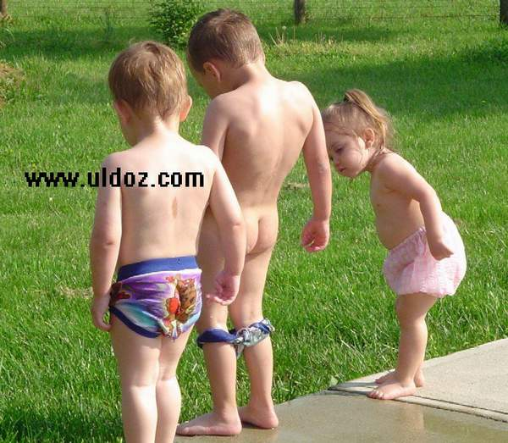

Slide 9
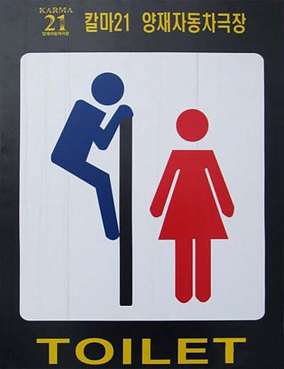

Slide 10
5 تا 7 سالگی
ممکن است هنوز بازیهای جنسی ادامه داشته باشند
انتخاب دوستان و همبازیهای همجنس
خودارضایی در خلوت
کاهش وابستگی به والد جنس مخالف و وابستگی بیشتر به والد همجنس
افزایش آگاهی از هنجارهای اجتماعی در مورد جنسیت، برهنگی و مسائل خصوصی
افزایش نیاز به تنهایی موقع حمام کردن و لباس پوشیدن
افزایش استفاده از لغات جنسی و مستهجن

Slide 11
خودارضایی
به تدریج بازی با اندامهای تناسلی به خودارضایی تبدیل می شود (2 تا 3 سالگی)
به کودک احساس گناه ندهید
تا سن مدرسه یاد می گیرند که این کار را تنها در خلوت انجام دهند
انجام آن در حضور دیگران می تواند نشانه وجود مشکل در زندگی کودک یا سوء استفاده جنسی از کودک باشد
خودارضایی زیاد نشانه وجود مشکل است

Slide 12
در موارد زیر مشورت پزشکی ضروری است:
کودک به خودارضایی در مکانهای عمومی ادامه بدهد.
مادر فکر می کند کودک این رفتار را از فردی دیگر آموخته است.
کودک سعی کند دیگران را تحریک کند.
تکرار زیاد رفتار و طول کشیدن تا6 -5 سالگی

Slide 13
همانندسازی طبیعی پسران با پدران
در سن 3 تا 6 سالگی
نقش قهرمان شکست ناپذیر پدر
نهادینه شدن نمادهای وجدان و اخلاق
تشویق رفتار مردانه در پسران

Slide 14
نشانه های همانندسازی طبیعی پسر با پدر
استقلال و انجام کارهای شخصی خود
گذراندن وقت خود با پسرها
داشتن وجدان اخلاقی
خوابیدن در اتاق خود به تنهایی
تمایل به انجام بازیها و فعالیتهای پسرانه
ظاهر پسرانه
عدم وابستگی شدید عاطفی به مادر در بزرگسالی و علاقمند شدن به جنس مخالف

Slide 15
عدم همانندسازی پسر با پدر
به دلیل عدم حضور فیزیکی یا عاطفی پدر (فوت، جدایی ، دور بودن از منزل، ابتلا به بیماری روانی یا اعتیاد به مواد مخدر یا وارونگی نقش های جنسی خانواده) و عدم وجود جانشین مردانه در زندگی پسر
نداشتن مسئولیت پذیری
داشتن انتظار مادری از همسر خود
عدم ایفای نقش مردانه و عدم حمایت از زنان

Slide 16
همانندسازی دختر با مادر
احترام مادر به زن بودن خود و نقش ها و وظایف خود
ابراز علاقه و وقت گذراندن مادر با دختر
شرکت دادن دختر در فعالیتهای زنانه
لباس و ظاهر دخترانه
پدران نباید در 3 تا 6 سالگی رابطه ی شدید عاطفی با دختر خود داشته باشند.

Slide 17
عدم همانند سازی دختر با مادر
عدم حضور فیزیکی یا عاطفی مادر (فوت، جدایی، مشغله کاری، بیماری روانی مادر یا تعویض نقش های والدین)
علاقه به بازیهای پسرانه و همبازیهای پسر، رفتارهای پسرانه و ظاهر پسرانه
رابطه ی بد با مادر خود
مشکل در ازدواج

Slide 18
اختلال هویت جنسی
آرزو دارند جنس مخالف باشند
مثل جنس مخالف رفتار می کنند.

Slide 19
سؤالات جنسی کودکان
3 تا 4 سالگی سن کنجکاوی است
آنچه را کودک از قبل می داند چک کنید
تنها هنگامی که کودکان سؤال می کنند پاسخ دهید
پاسخ های کوتاه و مختصر و صادقانه
عدم ارائه توضیحات اضافی
هدف رفع ابهامات و پاسخ به سؤالاتی است که ذهن کودک را به خود مشغول کرده است
پاسخ به سؤالات کودکان بزرگتر به عهده والدین همجنس است

Slide 20

اجازه بدهید کودکان از شما سؤال کنند

Slide 21
دوران نهفتگی جنسی
از حدود 6 تا 11 سالگی
دوستی با همجنس ها
تحقیر کودکان غیرهمجنس
خودارضایی در خلوت
تلاش برای دید زدن افراد برهنه
علاقه به تصویر افراد برهنه و دیدن فیلمهای با مضمون جنسی
شروع دلبستگی به همسالان جنس مخالف

Slide 22
رفتارهای غیرطبیعی جنسی کودکان
رفتارهای جنسی نامناسب با بچه های کوچکتر یا بزرگتر از خود
اعمال زور و فشار یا فریب دادن بچه های دیگر
خودارضایی شدید و وسواس گونه
اشتغال ذهنی شدید با مسائل جنسی
اختلال در روند عادی زندگی مثل درس خواندن و روابط اجتماعی

Slide 23
تجربیات خطرساز برای رفتارهای ناهنجار جنسی
کودکان مورد سوءاستفاده جنسی بزرگسالان
کودکان شاهد روابط جنسی
کودکان مواجه شده با فیلمهای مستهجن جنسی
دریافت اطلاعات جنسی بیش از اندازه ی سن خود از منابع مختلف

Slide 24
ارتباط با جنس مخالف در نوجوانان
30 تا 70 درصد نوجوانان ایرانی با جنس مخالف رابطه صمیمانه دارند
به نوجوانان ایرانی در این مورد آموزش های لازم و مفید داده نمی شود.
والدین، مسئولان مدارس و مأموران انتظامی بدون داشتن درجه بندی مشخصی از نوع ارتباط آنها را مورد آزارهای جسمی و روحی قرار می دهند
منجر به ایجاد روابط پنهانی همراه با خشم و عصیانگری نسبت به بزرگترها می شود.

Slide 25
رابطه با جنس مخالف در نوجوانان ایرانی
افزایش رابطه با جنس مخالف
کاهش سن اولین رابطه
برخورد نوجوان با این موضوع به عنوان هنجاری اجتماعی
30 تا 70 درصد دختران دبیرستانی و 20 تا 50 درصد دختران دانشجو در خوابگاهها با جنس مخالف رابطه دارند
سن اولین قرار عاشقانه در 14 سالگی یا کمتردر 50 درصد افراد
الگوی تک همسری زنجیره ای

Slide 26
هدف های ارتباط با جنس مخالف
دوستی ساده و پاک
ازدواج
کنجکاوی
تفریح و سرگرمی
استفاده علمی

Slide 27
عوامل خطر در برخورد با جنس مخالف
شروع قرار عاشقانه در سن زیر 14 سالگی
سابقه ی ارتباط و دوستی با افراد متعدد از جنس مخالف
داشتن قرار و ارتباط همزمان با بیش از یک نفر
داشتن رابطه ی طولانی و ثابت، همراه با تماس های جسمی زیاد با یک نفر
مصرف سیگار، مواد مخدر و مشروبات الکلی
سابقه ی ترک تحصیل یا افت زیاد درسی
اقدام یا سابقه ی فرار از منزل
اقدام یا سابقه ی فرار از مدرسه
سابقه ی اقدام به خودکشی
سابقه ی سوء استفاده جنسی و تجاوز (عامل یا قربانی)
سطح ضعیف دینداری و عمل به باورهای دینی
داشتن دوستان با رفتارهای انحرافی و بزهکار
وجود خواهر یا برادر بزرگتر که ارتباط نادرست با جنس مخالف دارد

Slide 28
عوامل خطرساز خانوادگی
ارتباط غیرصمیمی والدین با فرزندان دختر
اعتیاد پدر یا مادر،
طلاق یا جدایی پدر و مادر،
غیبت طولانی پدر از خانه،
ناسازگاری و درگیری های مداوم والدین،
روش های تربیتی نادرست والدین (کنترل سخت گیرانه، فقدان اقتدار، جدیت و مراقبت)
سطح پایین آموزشی و فرهنگی والدین
تعداد زیاد خواهران و برادران همراه با فقر اقتصادی خانواده

Slide 29
مشکلات ناشی از روابط مخفیانه با جنس مخالف
ناراحتی های روانی و عصبی (اضطراب، افسردگی)
ضعیف شدن روحیه مذهبی و کاهش اعمال عبادی
افت درسی و کم شدن علاقه و آرزوهای تحصیلی
گرایش به رفتارهای ضداجتماعی (مصرف مواد، فرار،...)
فرو رفتن در روابط بی بند و بار جنسی

Slide 30
آموزش مهارتها به نوجوانان
مهارت ابراز وجود
حل مسئله
تصمیم گیری
ارتباط بین فردی
مسئولیت پذیری شخصی

Slide 31
آموزش جنسی به نوجوانان
والدین به دلیل ناآگاهی و راحت نبودن با فرزندانشان آموزش دهندگان مناسبی نیستند
مدرسه ها بیش از همه مسئول هستند

